Slide 1
Semântica
Sinonímia
Hiperonímia e hiponímia
Antonímia
Polissemia
Parônimos
Homônimos

Slide 2
A semântica

Slide 3
POLISSEMIA: Capacidade da linguagem de produzir diferentes sentidos

Slide 4
HOMÔNIMOS E PARÔNIMOS

Slide 5
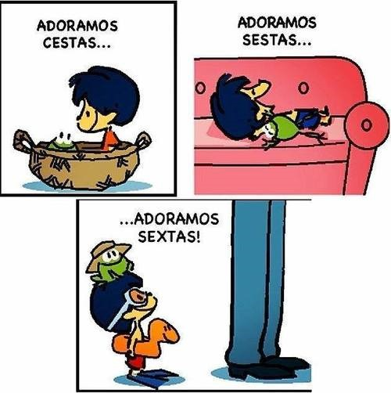

Slide 6
HOMÔNIMOS E PARÔNIMOS

Slide 7
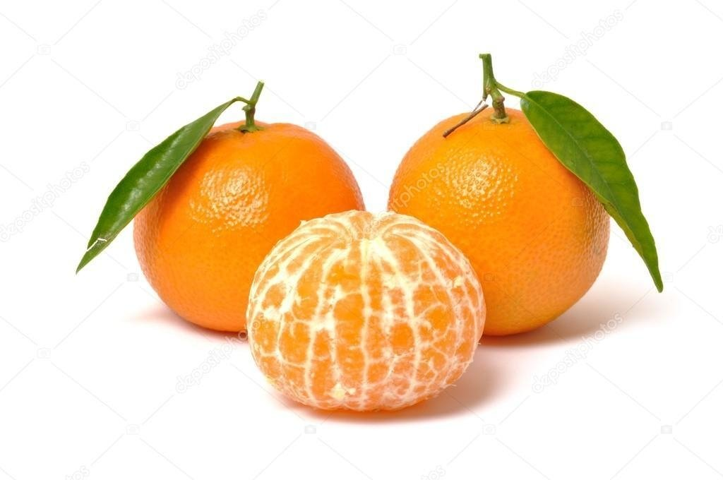
Sinônimos: hiperônimos e hipônimos

Slide 8
Quais palavras se referem à bergamota no excerto?
“Difícil é encontrar um gaúcho que não conheça a bergamota, fruta cítrica de casca fina e cor alaranjada, muito consumida na companhia de um bom chimarrão - e melhor ainda se for em dias ensolarados de inverno. Mas, se aqui temos a nossa bergamota, as regiões Sudeste e Centro-Oeste têm a mexerica, cidades do Paraná têm a mimosa e a cidade de Santa Rita, na Paraíba, tem a tangerina-cravo. Mas todas são tangerina, certo?”
Notes:
https://gauchazh.clicrbs.com.br/saude/vida/noticia/2015/05/conheca-a-diferenca-entre-bergamota-tangerina-e-murcote-4763869.html

Slide 9
Relação de sentido
Bergamota
Mexerica
Mimosa
Tangerina-cravo
SINÔNIMOS: PALAVRAS “EQUIVALENTES”, DE SENTIDO APROXIMADO

Slide 10
Relação de sentido
Fruta
HIPERÔNIMOS: PALAVRAS DE SENTIDO MAIS ABRANGENTE
Bergamota
HIPÔNIMOS: PALAVRAS DE SENTIDO MAIS ESPECÍFICO/ RESTRITO
Abacaxi
Pera

Slide 11
Vaguidão específica
“as mulheres têm uma maneira de falar que eu chamo de vago-específica” (Richard Gehman)
– Maria, ponha isso lá fora em qualquer parte. – Junto com as outras? – Não ponha junto com as outras, não. Senão pode vir alguém e querer fazer qualquer coisa com elas. Ponha no lugar do outro dia. – Sim, senhora. Olha, o homem está aí. – Aquele de quando choveu? – Não, o que a senhora foi lá e falou com ele no domingo. – Que é que você disse a ele? – Eu disse para ele continuar. – Ele já começou? – Acho que já. Eu disse que podia principiar por onde quisesse.

Slide 12
– Mais ou menos. O outro parece mais capaz. – Você trouxe tudo pra cima? – Não senhora, só trouxe as coisas. O resto não trouxe porque a senhora recomendou para deixar até a véspera. – Mas traga, traga. Na ocasião, nós descemos tudo de novo. – É melhor senão atravanca a entrada e ele reclama como na outra noite. – Está bem, vou ver como.
(Millôr Fernandes. Trinta anos de mim mesmo)

Slide 13
ANTÔNIMOS: Palavras de sentido oposto ou com pontos distintos em uma gradação
VAGUIDÃO ESPECÍFICA

